Slide 1
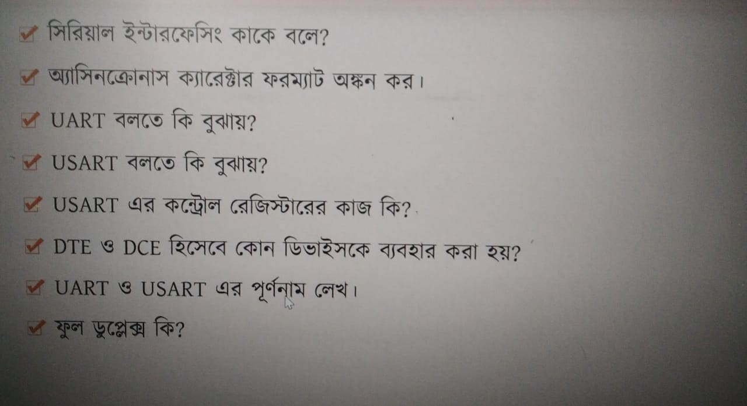

Slide 2
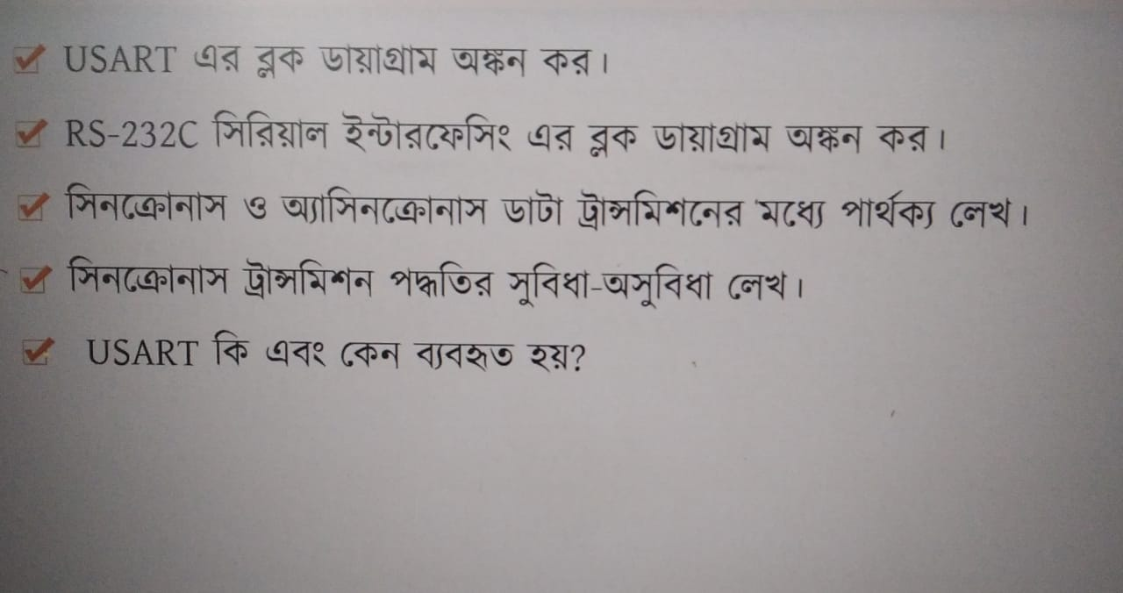

Slide 3
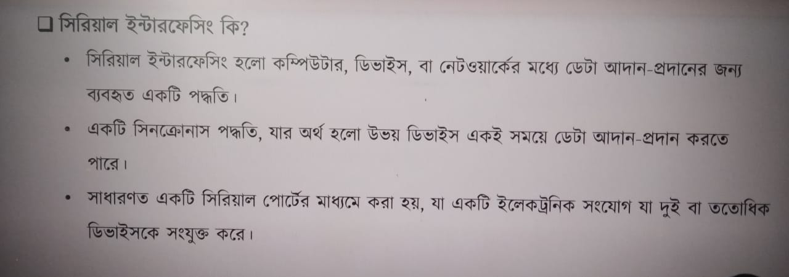

Slide 4
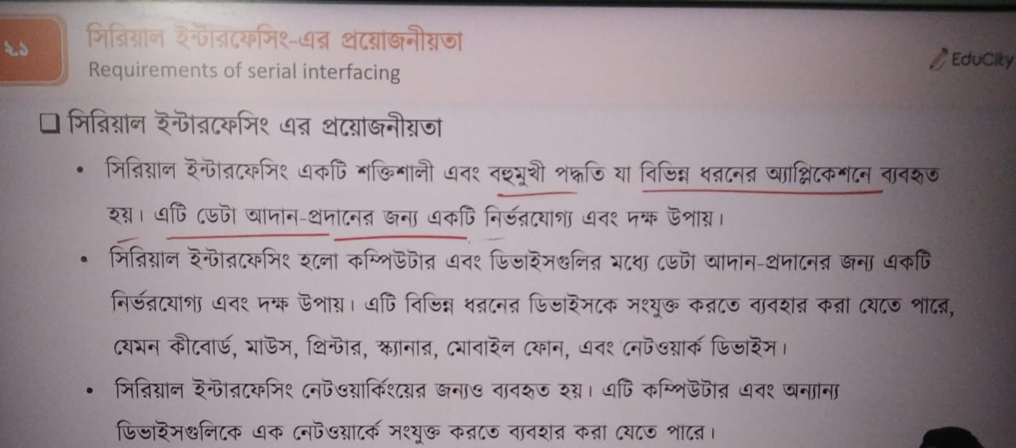

Slide 5
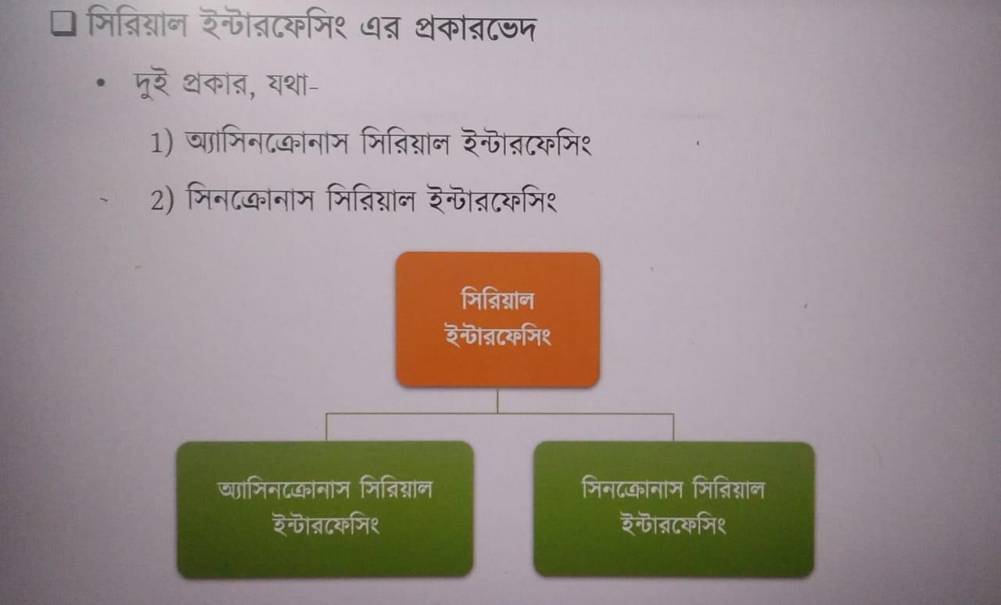

Slide 6
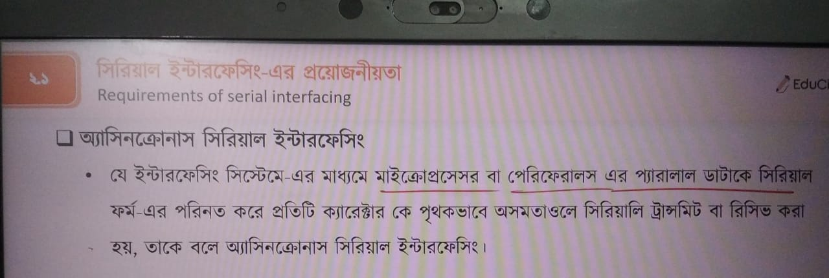

Slide 7
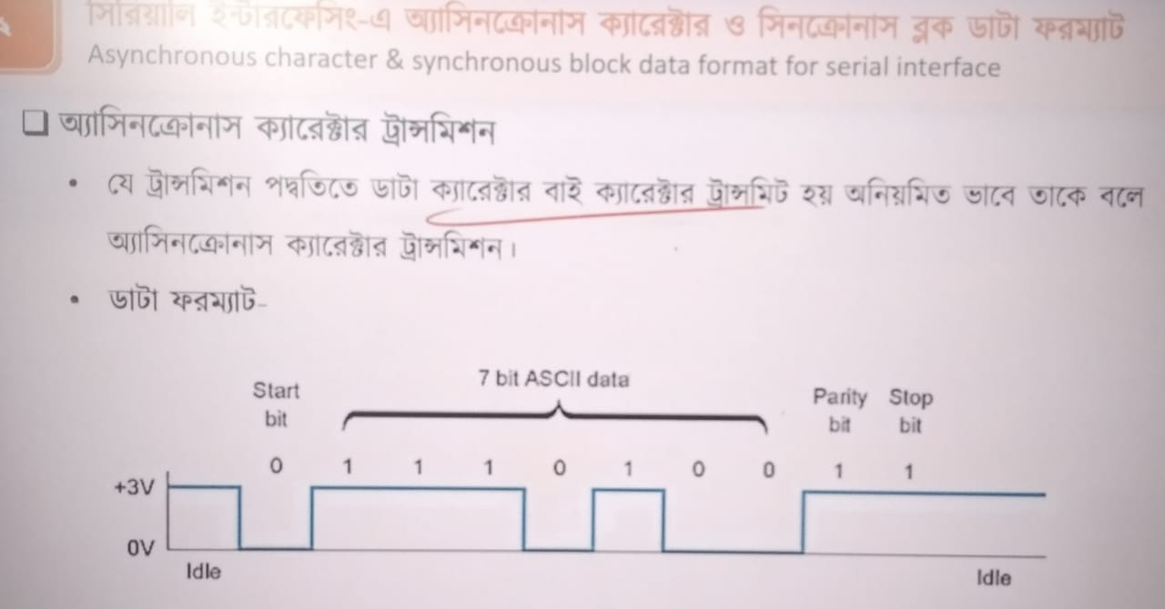

Slide 8
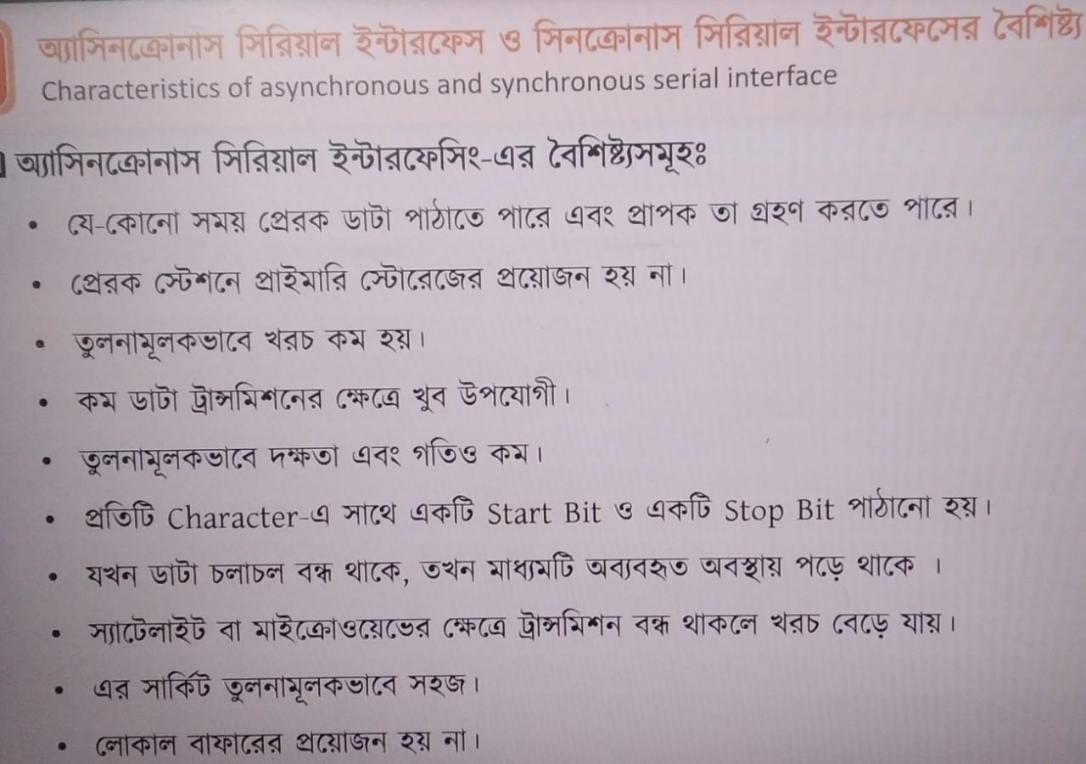

Slide 9
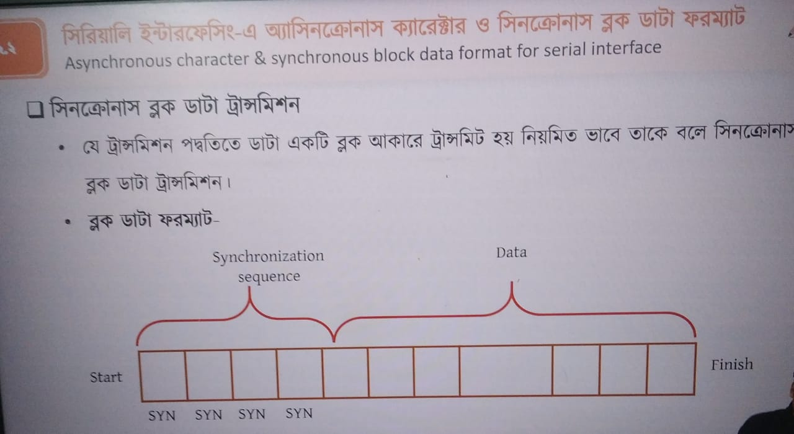

Slide 10
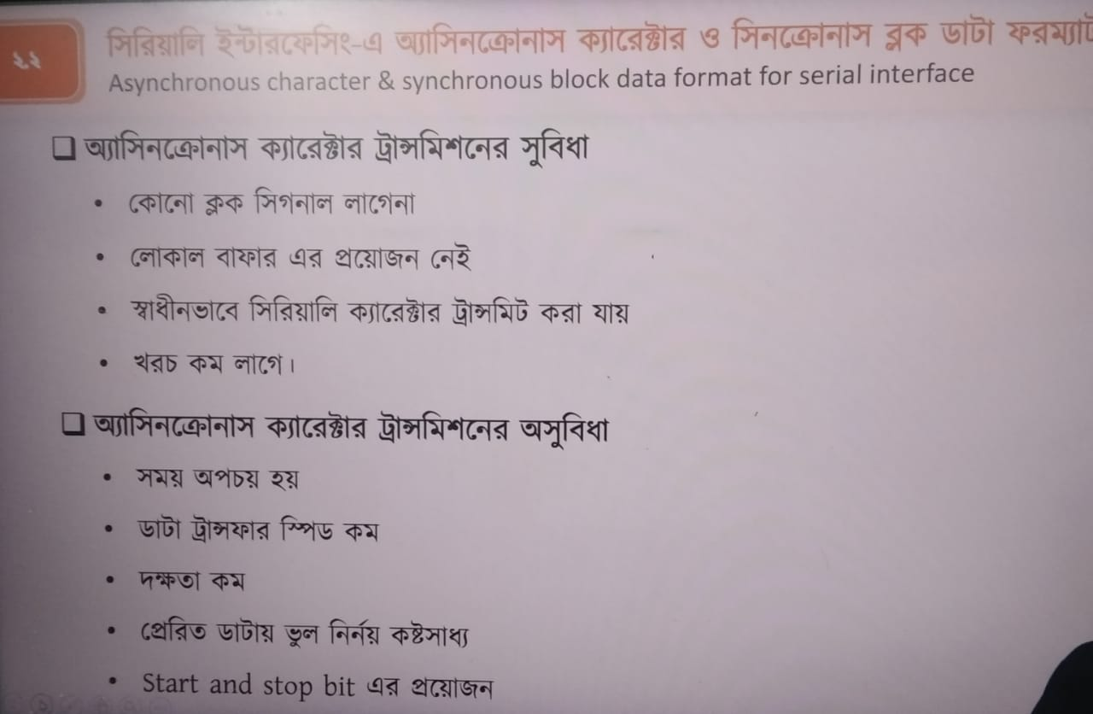

Slide 11
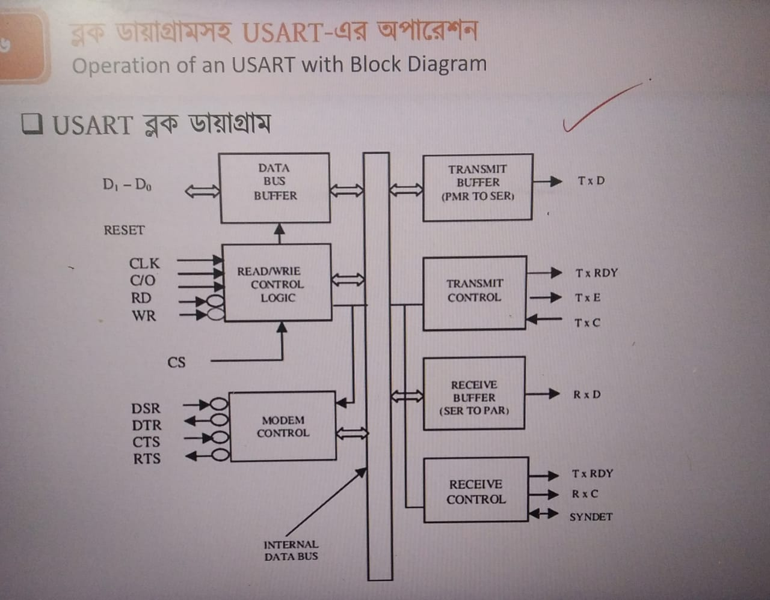

Slide 12
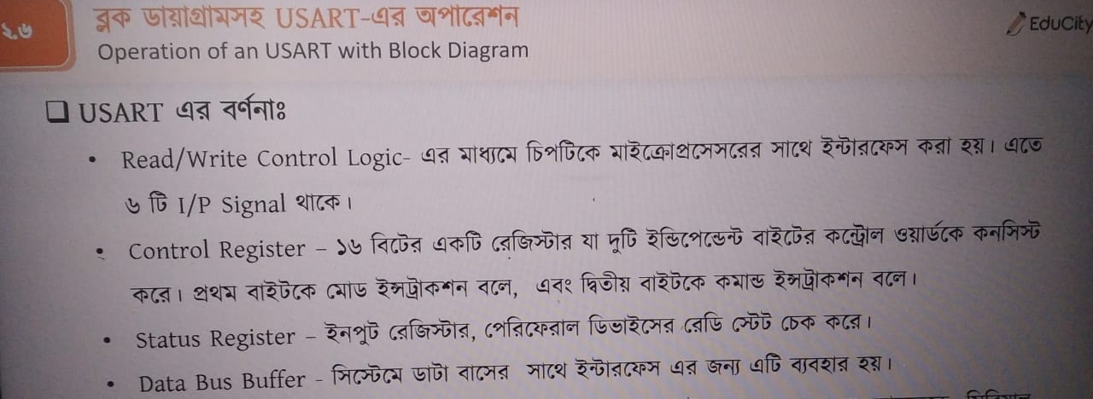

Slide 13
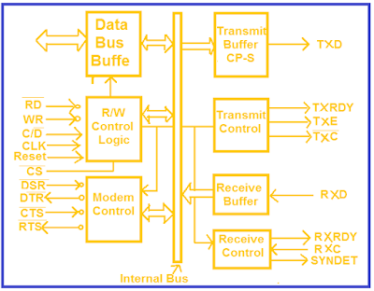
ম্ন এর ব্লক ডায়াগ্রাম সহ বর্ণনা করা হলঃ

Slide 14
বর্ণনাঃউপরে একটি USART এর ব্লক ডায়াগ্রামের চিত্র অঙ্কন করা হয়েছে। USART CPU হতে আগত প্যারালাল ডাটাকে গ্রহন করে তাকে সিরিয়াল ডাটা streem এ রুপান্তর করে transmission কাজ সম্পন্ন করে। একই সাথে এটি সিরিয়াল ডাটা Streem কে Receive করে।প্যারালাল ডাটায় রুপান্তর করে CPU তে পাঠাতে হবে CPU ও USART পরস্পরের মধ্যে ডাটা আদান প্রধানের কারযসম্পন্ন করে।থাকে। একে ৫টি Section এ করা যায়।নিম্নে বর্ণনা করা হলঃ
১। R/W Control Logic:এর মাধ্যমে চিপটিকে মাইক্রোপ্রসেসরের সাথে ইন্টারফেস করা হয়। এতে ৬ টি I/P Signal থাকে।
২।Data Bus Buffer: সিস্টেমে ডাটা বাসের সাথে ইন্টারফেস এর জন্য এটি ব্যবহার হয়।
৩।Transmitter Section:Transmitter up হতে প্যারালাল ডাটাকে গ্রহন করে এবং তাদেরকে সিরিয়াল ডাটাতে রুপান্তর করে।এতে ৩টি O/P Signal থাকে।
৪।Receiver Section:এতে এর মাধ্যমে প্যারালাল হতে সিরিয়াল ডাটা গ্রহন করে এবং তাদের কে প্যারালাল ডাটাতে রুপান্তর করে।
৫।Modem Control Section:টেলিফোন লাইনের সাহায্যে ডাটা ত্রান্সমিট করার জন্য এ Section ব্যবহার করা হয়।
এইভাবে একটি USART তার কাজ করে থাকে।

Slide 15
